Slide 1





CÁCH CẦM ĐŨA

Slide 2


Slide 3


Slide 4


Slide 5


Slide 6
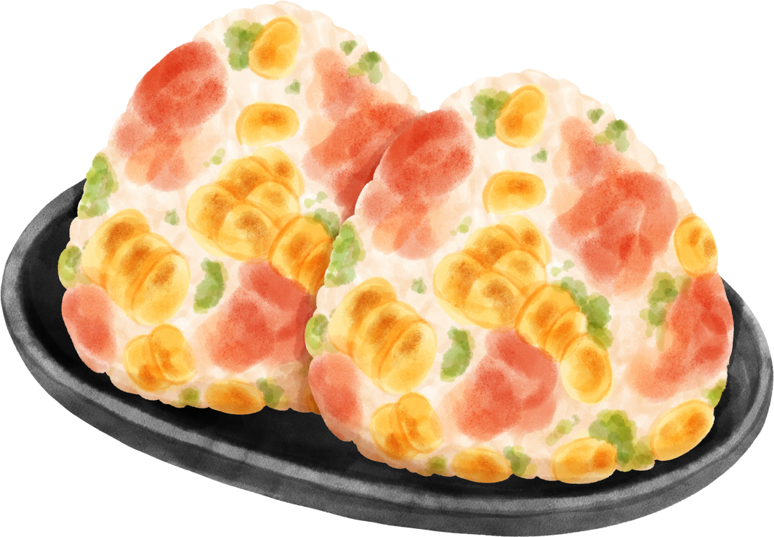
CHÚC CÁC BÉ
THÀNH CÔNG

